Slide 1
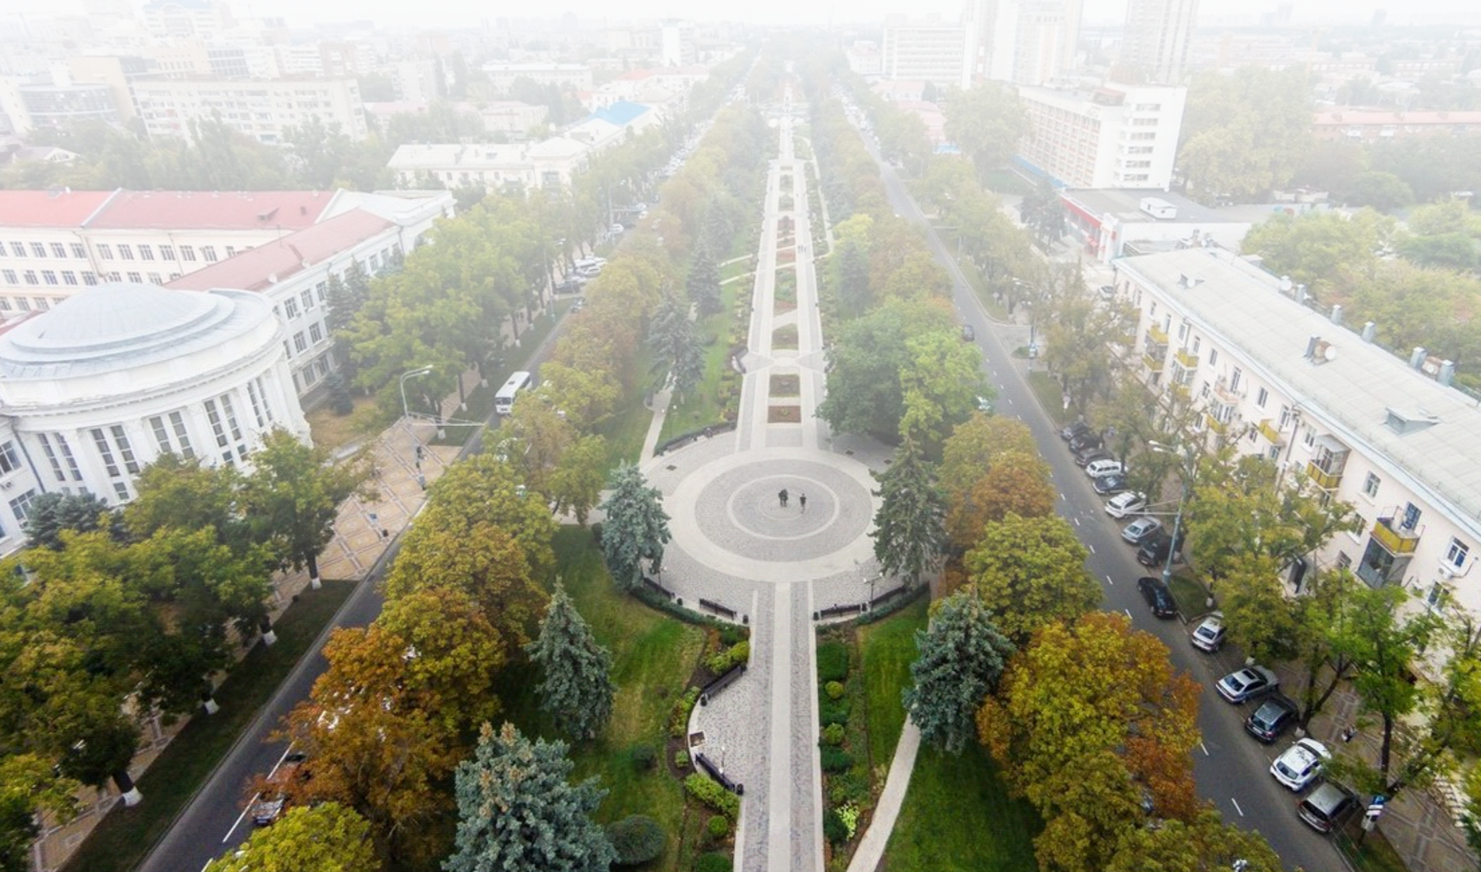
ОСНОВНЫЕ НАПРАВЛЕНИЯ КОНЦЕПЦИИ ГЕНЕРАЛЬНОГО ПЛАНА
МО город КРАСНОДАР
Гришечкина Ирина Егоровна
главный архитектор проекта
НАУЧНО-ИССЛЕДОВАТЕЛЬСКИЙ ИНСТИТУТ ПЕРСПЕКТИВНОГО ГРАДОСТРОИТЕЛЬСТВА
ООО «НИИ ПГ», Санкт-Петербург

Slide 2
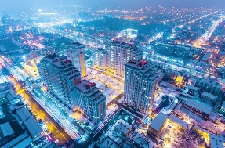
Санкт-Петербург - Краснодар
СТРАТЕГИЧЕСКИЕ НАПРАВЛЕНИЯ
экономического развития Краснодара
Создание комфортной и безопасной городской среды
Развитие городской инфраструктуры, обеспечивающей
повышение качества жизни населения
Внедрение инновационных технологий на производственные предприятия
Создание медицинского кластера
Продвижение научно-исследовательских институтов, работающих
в сфере инновационных разработок агропромышленного комплекса
для интеграции их в экономику
Поддержание и развитие статуса города Краснодар
в качестве крупнейшего торгово-логистического центра юга России
Раскрытие туристического потенциала территории
НАУЧНО-ИССЛЕДОВАТЕЛЬСКИЙ ИНСТИТУТ ПЕРСПЕКТИВНОГО ГРАДОСТРОИТЕЛЬСТВА ООО «НИИ ПГ»

Slide 3
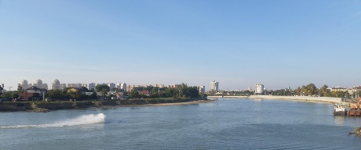
Санкт-Петербург - Краснодар
ПРОГНОЗ
численности населения МО город Краснодар
Численность населения по данным управления МВД России по городу Краснодар на 01.01.2019 г. – 1446,4 тыс. человек.
Прогнозная численность населения МО город Краснодар
 | расчетный срок | численность населения, тыс. человек
Схема территориального планирования Краснодарского края | 2041 г. | 1183,1
Проект стратегии социально-экономического развития г. Краснодара | 2030 г. | 1303,0
Расчет ООО «НИИ ПГ» по 2-м вариантам | 2040 г.
– сохранение современных тенденций * |  | 3200
– сдерживающее развитие ** |  | 2100–2200
* на основе анализа миграционного прироста в течение 2010-х годов и тенденций естественного прироста населения,
рассчитанных Федеральной службой государственной статистики;
** территориальные возможности муниципального образования город Краснодар для комфортного проживания
позволяют расселить 2100–2200 тыс. человек.
Население, превышающее данную численность населения, предлагается расселить в агломерации.
НАУЧНО-ИССЛЕДОВАТЕЛЬСКИЙ ИНСТИТУТ ПЕРСПЕКТИВНОГО ГРАДОСТРОИТЕЛЬСТВА ООО «НИИ ПГ»

Slide 4
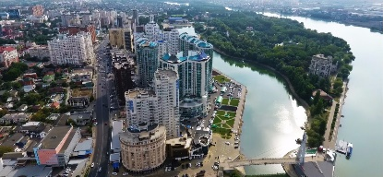
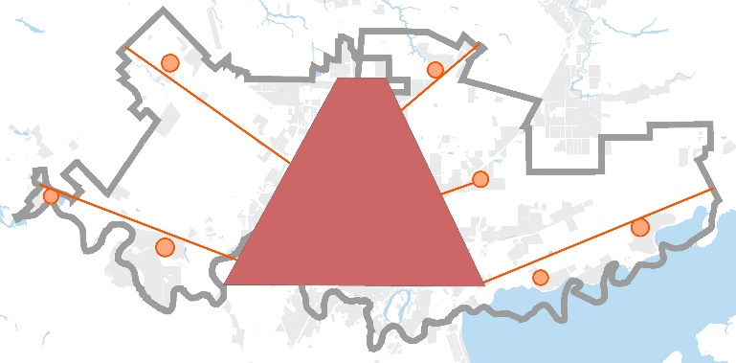
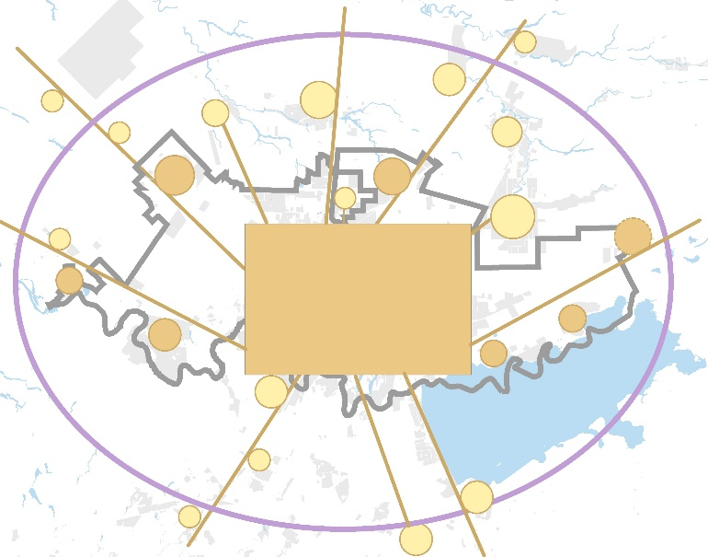
Санкт-Петербург - Краснодар
МОДЕЛИ
развития города
КОМПАКТНАЯ МОДЕЛЬ РАЗВИТИЯ
Новое строительство | 7500 га
Многоэтажный жилищный фонд | 100 %
Жилищный фонд 2040 г. | 100 млн кв. м
Прогнозное население 2040 г. | 3200 тыс. человек
АГЛОМЕРАЦИОННАЯ МОДЕЛЬ РАЗВИТИЯ
Новое строительство | 8500-8700 га
Индивидуальный жилищный фонд | 15-20 %
Малоэтажный жилищный фонд | 5-10 %
Среднеэтажный жилищный фонд | 25-30 %
Многоэтажный жилищный фонд | 55-40 %
Жилищный фонд 2040 г. | 70–75 млн кв. м
Прогнозное население 2040 г. | 2200 тыс. человек
ЯДРО
/три варианта
развития ядра/
Новое строительство | 17000 га
Индивидуальный жилищный фонд | 20 %
Малоэтажный жилищный фонд | 80 %
Жилищный фонд 2040 г. | 37 млн кв. м
Прогнозное население 2040 г. | 1000 тыс. человек
АГЛОМЕРАЦИЯ
НАУЧНО-ИССЛЕДОВАТЕЛЬСКИЙ ИНСТИТУТ ПЕРСПЕКТИВНОГО ГРАДОСТРОИТЕЛЬСТВА ООО «НИИ ПГ»

Slide 5
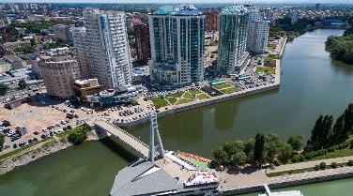
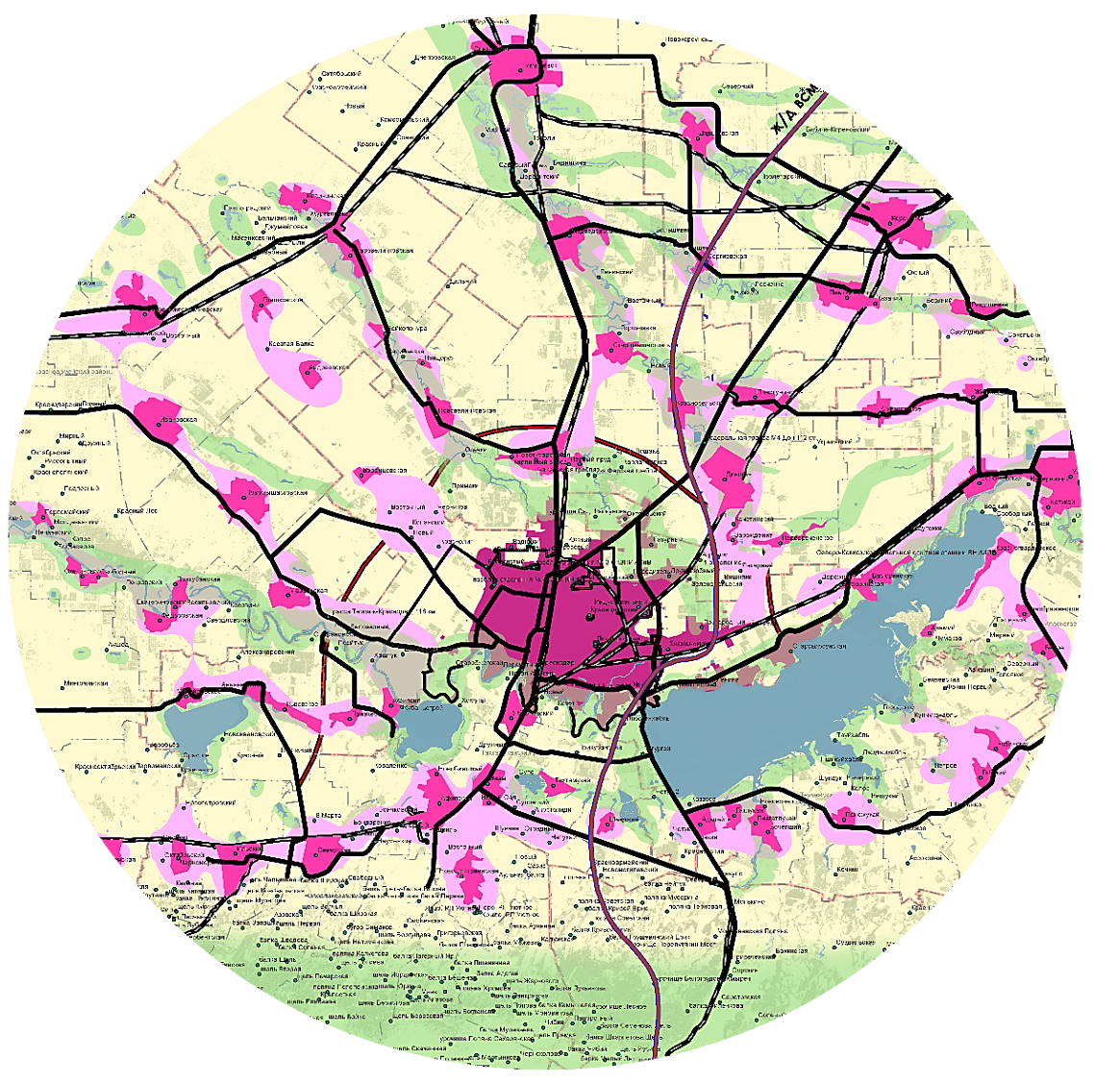
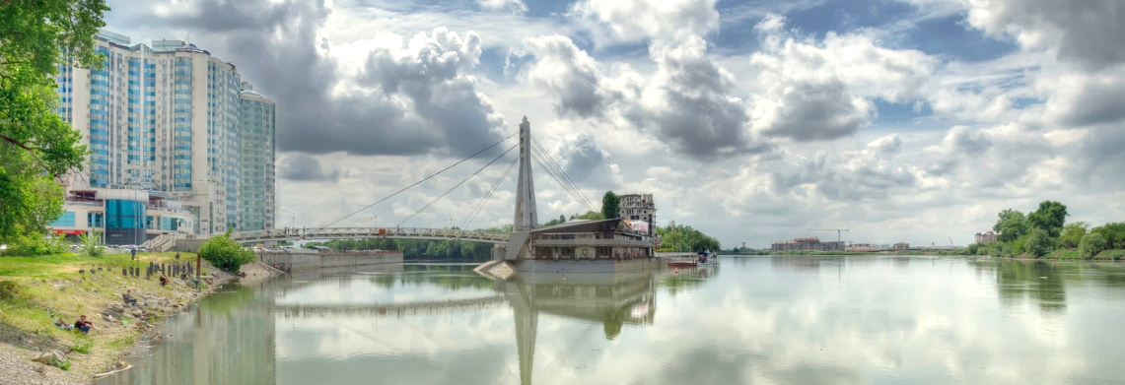
Санкт-Петербург - Краснодар
ПОЛИЦЕНТРИЧЕСКАЯ ЛУЧЕВАЯ МОДЕЛЬ
планировочной структуры Краснодарской агломерации
первый пояс
агломерации
второй пояс
агломерации
опорные центры
агломерации
опорные подцентры
агломерации
зона урбанизации
зона перспективного развития
зона сельскохозяйственного
использования
зеленый каркас
акватории
НАУЧНО-ИССЛЕДОВАТЕЛЬСКИЙ ИНСТИТУТ ПЕРСПЕКТИВНОГО ГРАДОСТРОИТЕЛЬСТВА ООО «НИИ ПГ»

Slide 6
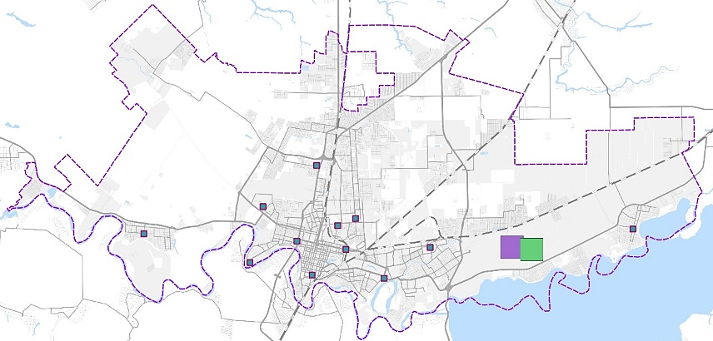
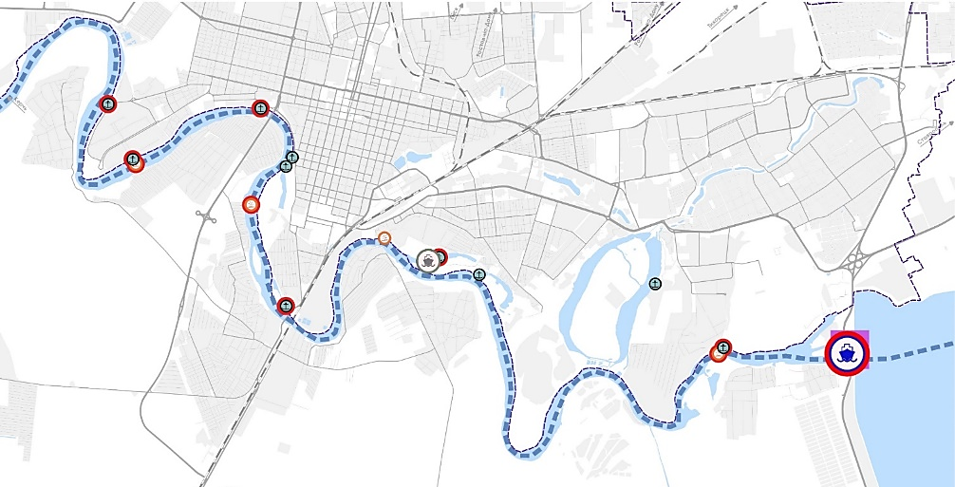
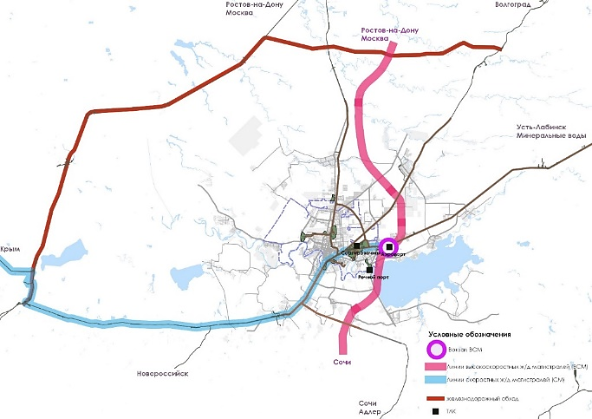
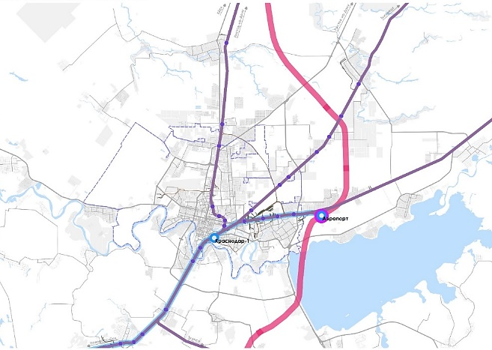
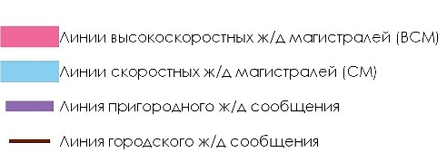
Санкт-Петербург - Краснодар
ПРЕДЛОЖЕНИЯ ПО РАЗВИТИЮ
транспортной инфраструктуры
ПЛАНЫ ПО РАЗВИТИЮ
внешнего транспорта
ВОЗДУШНЫЙ ТРАНСПОРТ
ВОДНЫЙ ТРАНСПОРТ
ЖЕЛЕЗНОДОРОЖНЫЙ ТРАНСПОРТ. ГРУЗОВОЙ
ЖЕЛЕЗНОДОРОЖНЫЙ ТРАНСПОРТ. ПАССАЖИРСКИЙ
НАУЧНО-ИССЛЕДОВАТЕЛЬСКИЙ ИНСТИТУТ ПЕРСПЕКТИВНОГО ГРАДОСТРОИТЕЛЬСТВА ООО «НИИ ПГ»

Slide 7
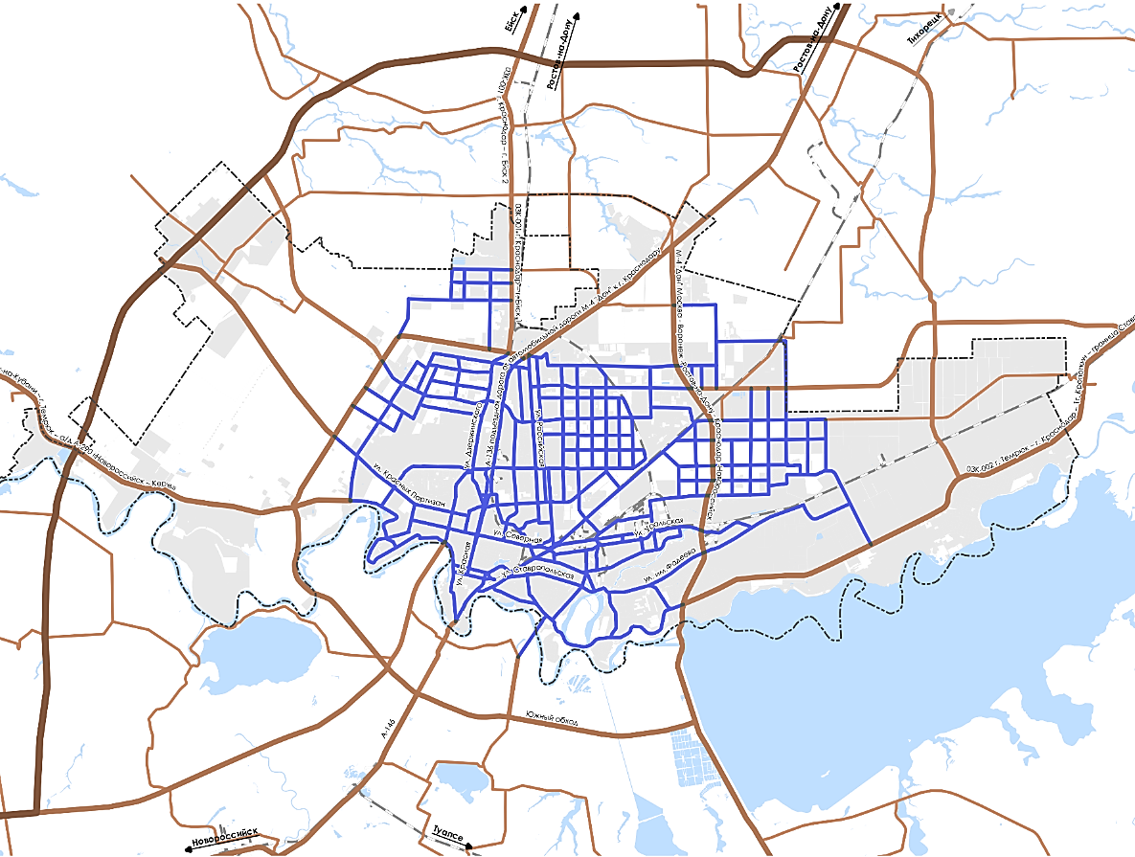
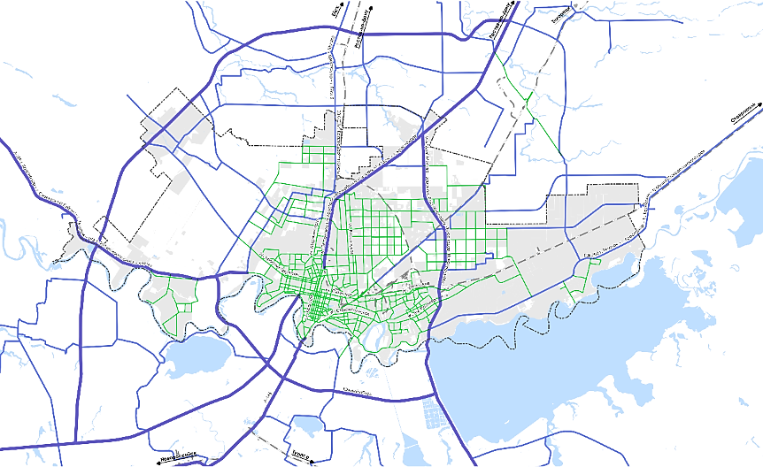
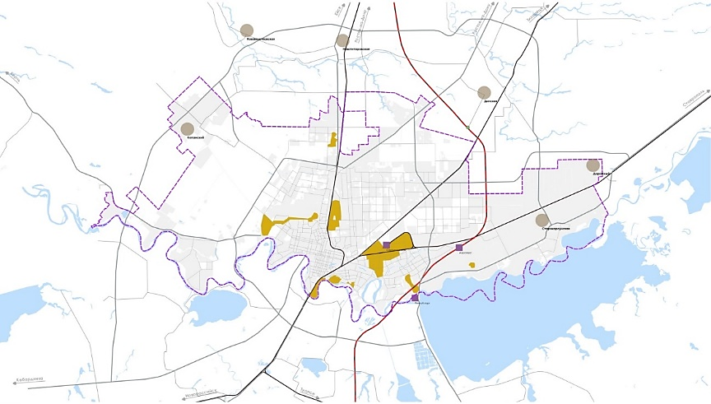
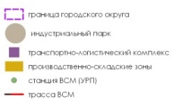
Санкт-Петербург - Краснодар
ПРЕДЛОЖЕНИЯ ПО РАЗВИТИЮ
транспортной инфраструктуры
Планы по развитию внешнего транспорта
Автомобильный транспорт
Транспортно-градостроительная классификация внешней улично-дорожной сети
Классификация УДС по принадлежности (ФЗ-257)
Транспортно-логистическая система
НАУЧНО-ИССЛЕДОВАТЕЛЬСКИЙ ИНСТИТУТ ПЕРСПЕКТИВНОГО ГРАДОСТРОИТЕЛЬСТВА ООО «НИИ ПГ»

Slide 8
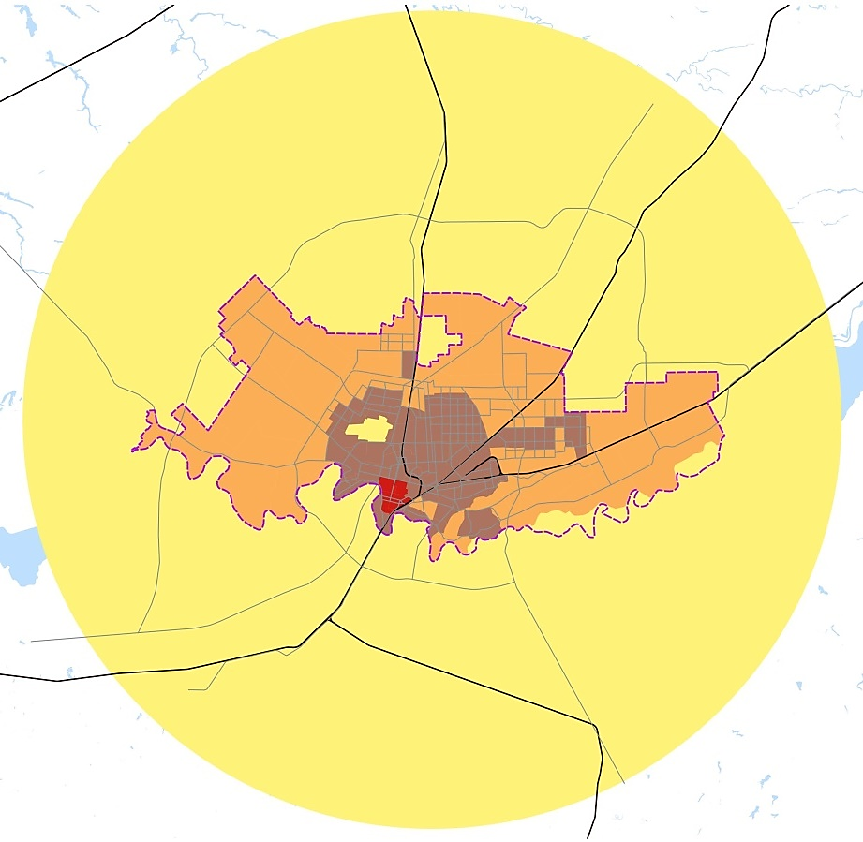
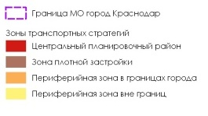
Санкт-Петербург - Краснодар
ПРЕДЛОЖЕНИЯ ПО РАЗВИТИЮ
транспортной инфраструктуры
Концепция развития транспортной системы
Зоны транспортных стратегий
Центральный планировочный район
На территории района должен обеспечиваться приоритет развития инфраструктуры немоторизованных передвижений и инфраструктуры общественного пассажирского транспорта. Количество индивидуального транспорта ограничено.
Зона плотной застройки
Приоритетом является развитие трамвая и городской электрички на территориях, не обеспеченных магистральными маршрутами общественного транспорта на связях с центральным планировочным районом. Связь районов между собой в границах зоны должна обеспечиваться за счет предоставления приоритета общественному транспорту на существующих широтных магистралях.
Периферийная зона
Основным видом внеуличного скоростного транспорта должна являться пригородная и городская железная дорога. Транспортное обслуживание территорий напрямую связано с созданием системы ТПУ. Индивидуальный транспорт должен качественно работать на широтных связях, не обслуживаемых общественным транспортом.
НАУЧНО-ИССЛЕДОВАТЕЛЬСКИЙ ИНСТИТУТ ПЕРСПЕКТИВНОГО ГРАДОСТРОИТЕЛЬСТВА ООО «НИИ ПГ»

Slide 9
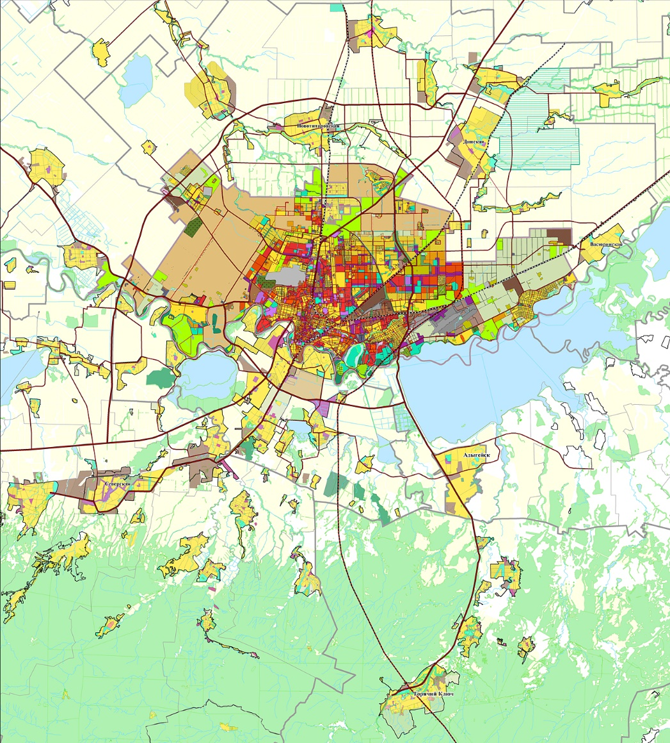
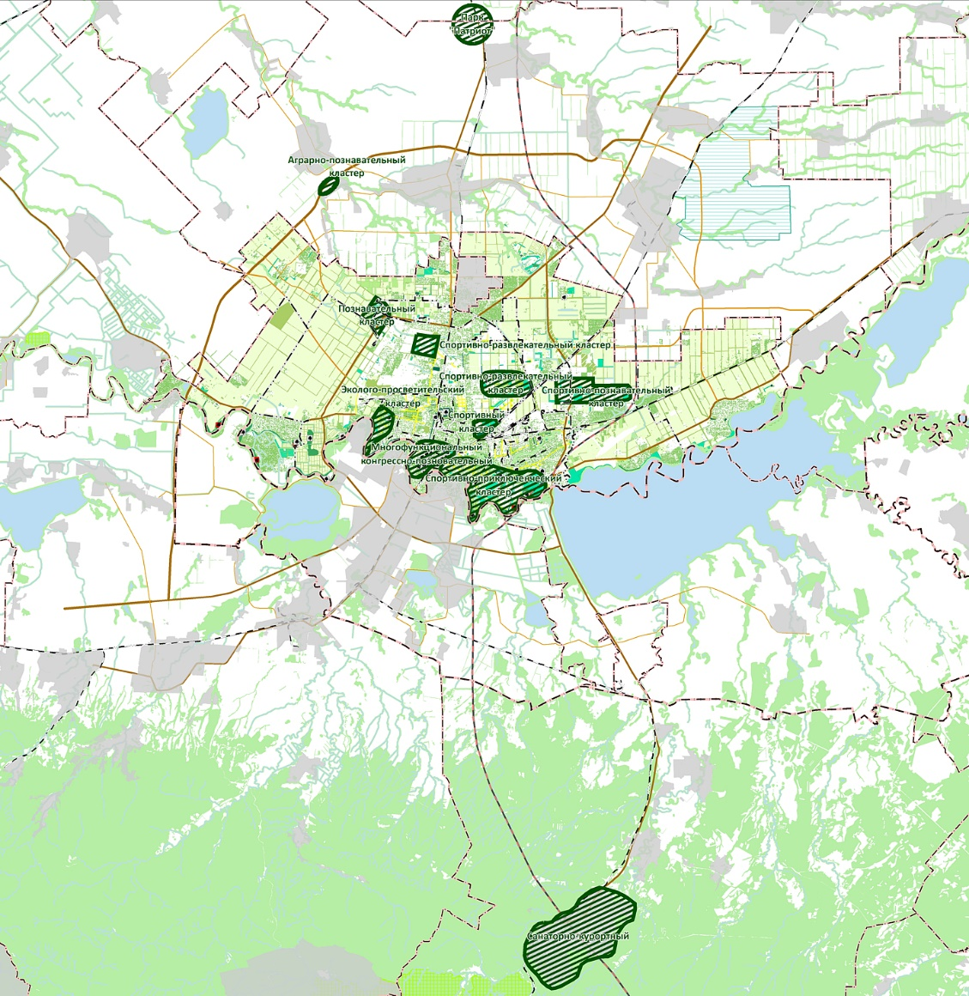
Санкт-Петербург - Краснодар
ФУНКЦИОНАЛЬНОЕ ЗОНИРОВАНИЕ
ЗЕЛЕНЫЙ КАРКАС
Территория нового жилищного строительства – 7500 га
Перспективное население – 1000 тыс. человек
РАЗВИТИЕ ЖИЛОЙ ЗАСТРОЙКИ ПРЕДУСМАТРИВАЕТСЯ:
– в 10 сельских населенных пунктах Динского района Краснодарского края
– в 2 сельских населенных пунктах Красноармейского района Краснодарского края
– в 4 сельских населенных пунктах Северского района Краснодарского края
– в 5 сельских населенных пунктах Абинского района Краснодарского края
– в 30 сельских населенных пунктах Тахтамукайского района Республики Адыгея
НАУЧНО-ИССЛЕДОВАТЕЛЬСКИЙ ИНСТИТУТ ПЕРСПЕКТИВНОГО ГРАДОСТРОИТЕЛЬСТВА ООО «НИИ ПГ»

Slide 10
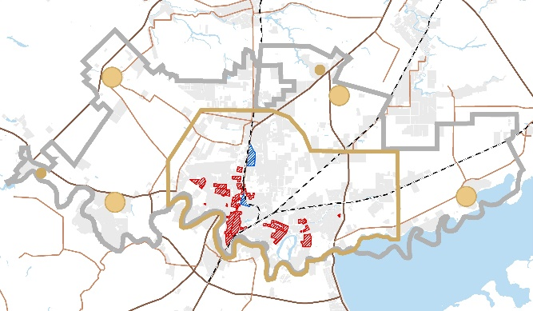
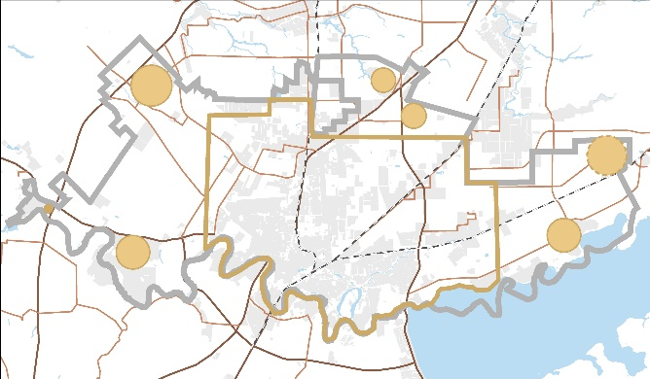
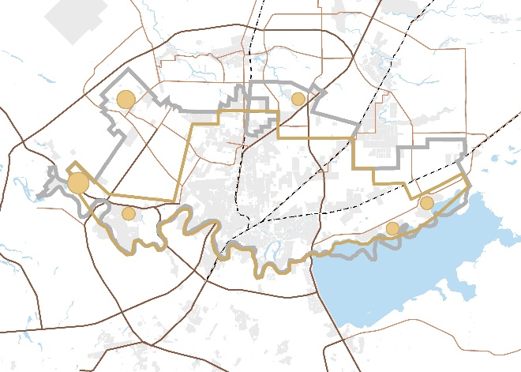
Санкт-Петербург - Краснодар
МОДЕЛИ
развития города
АГЛОМЕРАЦИОННАЯ МОДЕЛЬ РАЗВИТИЯ
три варианта развития ядра
Вариант 1
Вариант 2
Вариант 3
НАУЧНО-ИССЛЕДОВАТЕЛЬСКИЙ ИНСТИТУТ ПЕРСПЕКТИВНОГО ГРАДОСТРОИТЕЛЬСТВА ООО «НИИ ПГ»

Slide 11
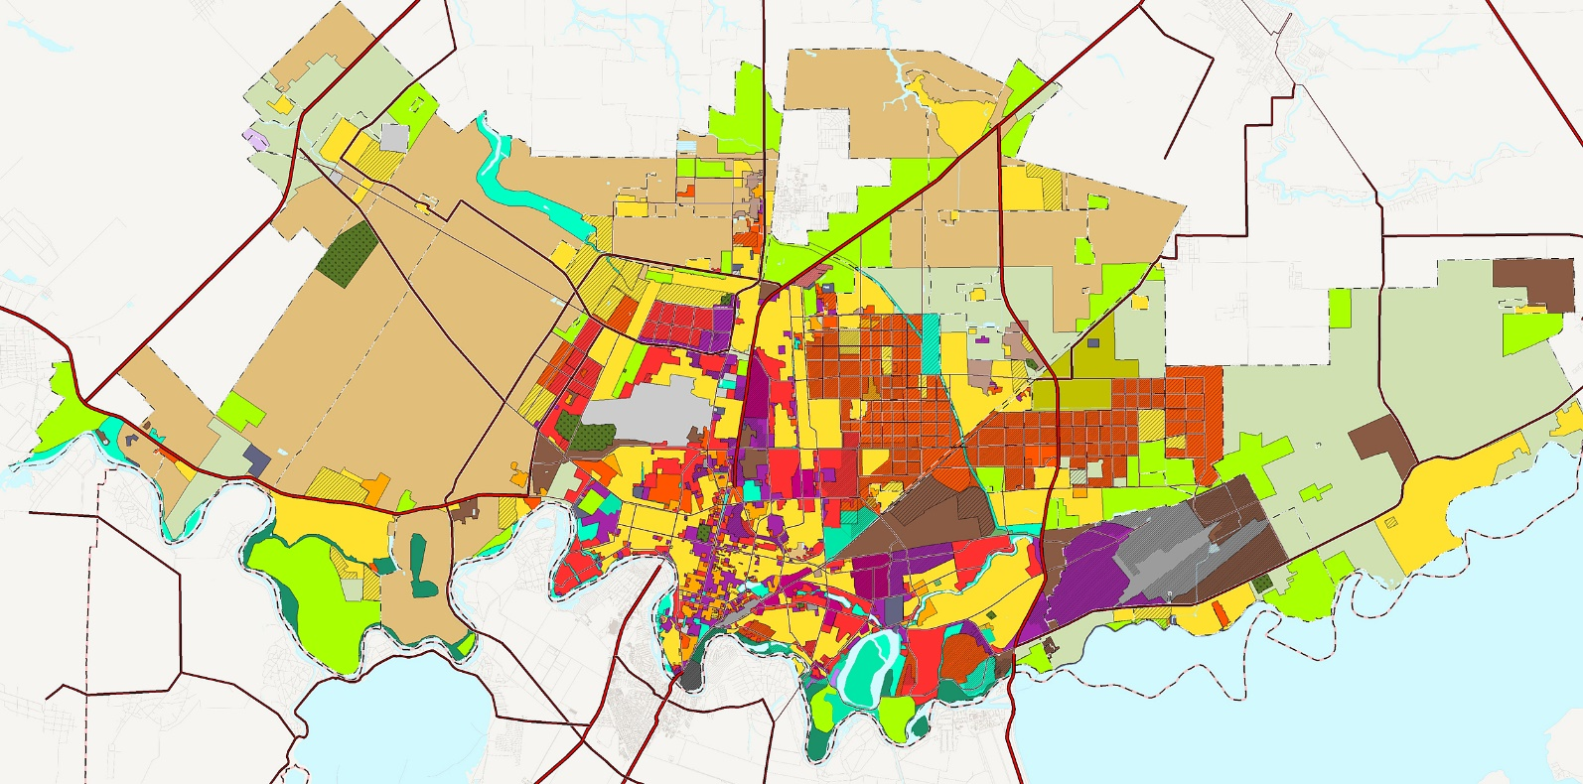
Санкт-Петербург - Краснодар
АЛЬТЕРНАТИВНЫЕ ВАРИАНТЫ
функционально планировочной организации территории
муниципального образования город Краснодар
АЛЬТЕРНАТИВНЫЕ ВАРИАНТЫ ФУНКЦИОНАЛЬНО ПЛАНИРОВОЧНОЙ ОРГАНИЗАЦИИ ТЕРРИТОРИИ МУНИЦИПАЛЬНОГО ОБРАЗОВАНИЯ ГОРОД КРАСНОДАР
Вариант 1
Функциональное зонирование
ПЛОЩАДЬ ЖИЛИЩНОГО ФОНДА 2040 г.*, в том числе: | 71834,9 тыс. кв. м
Индивидуальный жилищный фонд | 18,8 %
Малоэтажный жилищный фонд | 2,9 %
Среднеэтажный жилищный фонд | 26,8 %
Многоэтажный жилищный фонд в том числе: | 51,4 %
за счет реновации типовых жилых домов первых массовых серий 1950-1960-х гг. на территории неэффективно используемых промышленных предприятий и гаражных кооперативов
 | 10,4 %
 | 0,7 %
ЖИЛИЩНАЯ ОБЕСПЕЧЕННОСТЬ | 32,6 кв. м/человека
ТЕРРИТОРИЯ РЕНОВАЦИИ ЖИЛИЩНОГО ФОНДА | Снос жилищного фонда | Новое строительство
 | 3474,4 тыс. кв. м | 7535,3 тыс. кв. м
* Жилищный фонд с учетом выбытия ветхого, аварийного, морально устаревшего
существующего жилищного фонда
и прогнозной жилищной обеспеченности 35 кв. м/чел.,
что близко к проектным показателям жилищной обеспеченности крупнейших городов
России и развитых европейских стран.
НАУЧНО-ИССЛЕДОВАТЕЛЬСКИЙ ИНСТИТУТ ПЕРСПЕКТИВНОГО ГРАДОСТРОИТЕЛЬСТВА ООО «НИИ ПГ»

Slide 12
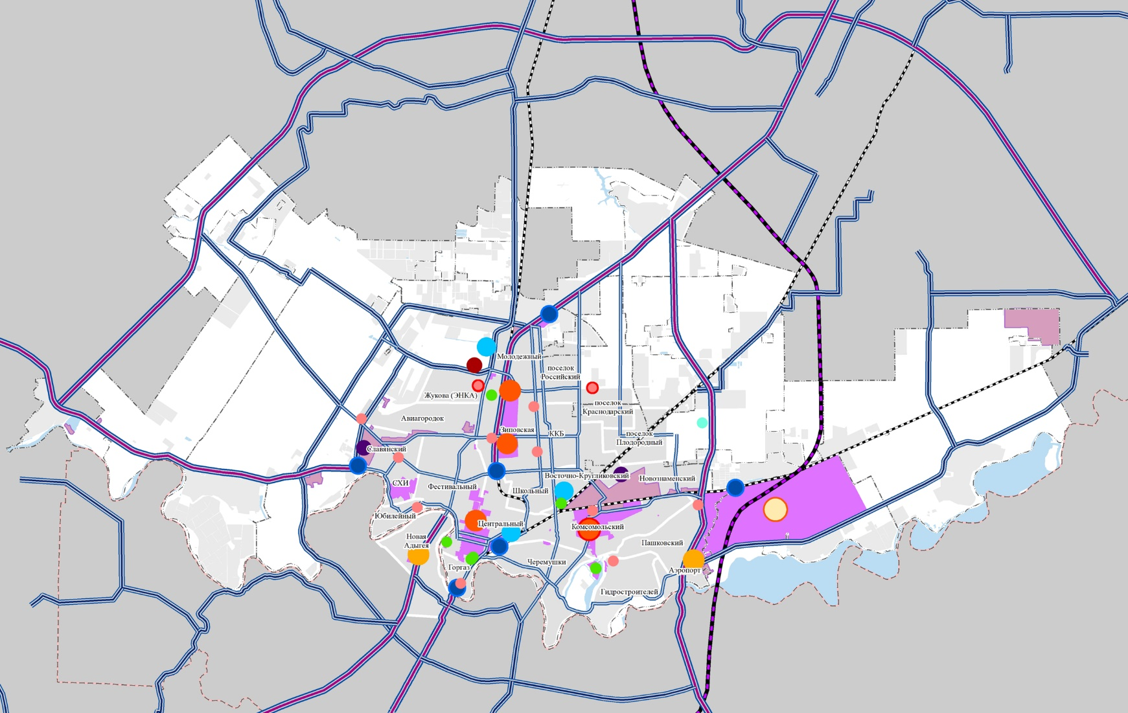
Санкт-Петербург - Краснодар
АЛЬТЕРНАТИВНЫЕ ВАРИАНТЫ
функционально планировочной организации территории
муниципального образования город Краснодар
АЛЬТЕРНАТИВНЫЕ ВАРИАНТЫ ФУНКЦИОНАЛЬНО ПЛАНИРОВОЧНОЙ ОРГАНИЗАЦИИ ТЕРРИТОРИИ МУНИЦИПАЛЬНОГО ОБРАЗОВАНИЯ ГОРОД КРАСНОДАР
Вариант 1
ПЛАНИРОВОЧНЫЕ ЦЕНТРЫ:
Транспортно-планировочный каркас
сущ.
планир.
Многофункциональные центры:
общегородские
многофункциональные центры
торговли, развлечений и услуг
общегородские
обособленные центры
общественно-деловой
центр планировочного района
Специализированные центры:
спортивные
выставочно-деловыой
производственные узловые районы и индустриальные парки
рекреационные
краевой медицинский
комплекс
Южный
экспортно-импортный
хаб
Транспортные центры:
транспортно-
пересадочные
узлы
Транспортно-планировочные линии
ж/д пути общего пользования
высокоскоростная ж/д магистраль
Транспортный каркас системы расселения
магистральная дорога скоростного движения
магистральная дорога 1 класса
магистральная дорога 2 класса
магистральная дорога 3 класса
магистральные улицы общегородского значения
Территориально-планировочные узлы
производственная зона
зоны социально-экономической активности
НАУЧНО-ИССЛЕДОВАТЕЛЬСКИЙ ИНСТИТУТ ПЕРСПЕКТИВНОГО ГРАДОСТРОИТЕЛЬСТВА ООО «НИИ ПГ»

Slide 13
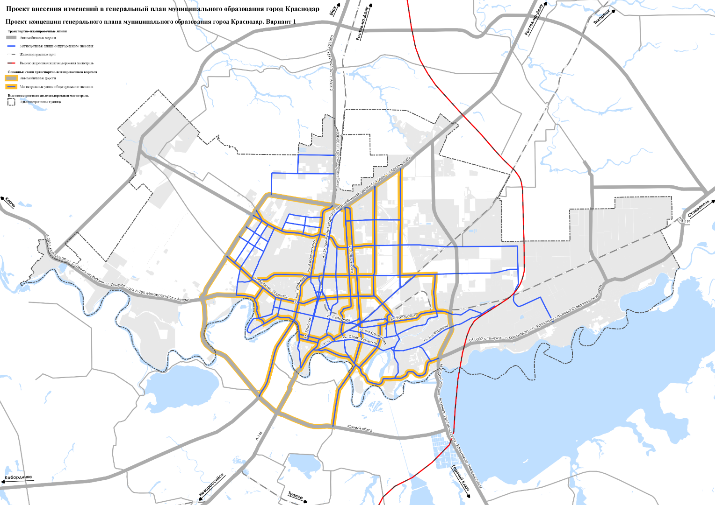
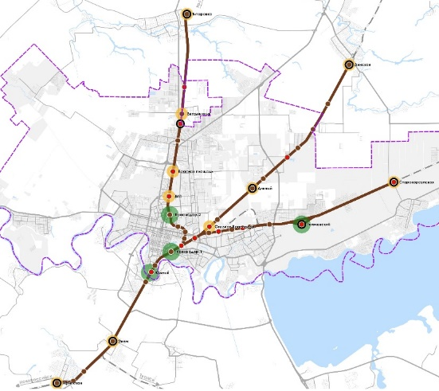
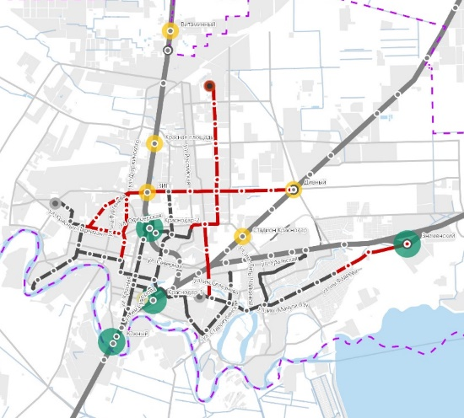
Санкт-Петербург - Краснодар
ПРЕДЛОЖЕНИЯ ПО РАЗВИТИЮ
транспортной инфраструктуры
Транспортно-планировочный каркас
Вариант 1
Магистральная улично-дорожная сеть
Сеть городской электрички
Трамвайная сеть
НАУЧНО-ИССЛЕДОВАТЕЛЬСКИЙ ИНСТИТУТ ПЕРСПЕКТИВНОГО ГРАДОСТРОИТЕЛЬСТВА ООО «НИИ ПГ»

Slide 14
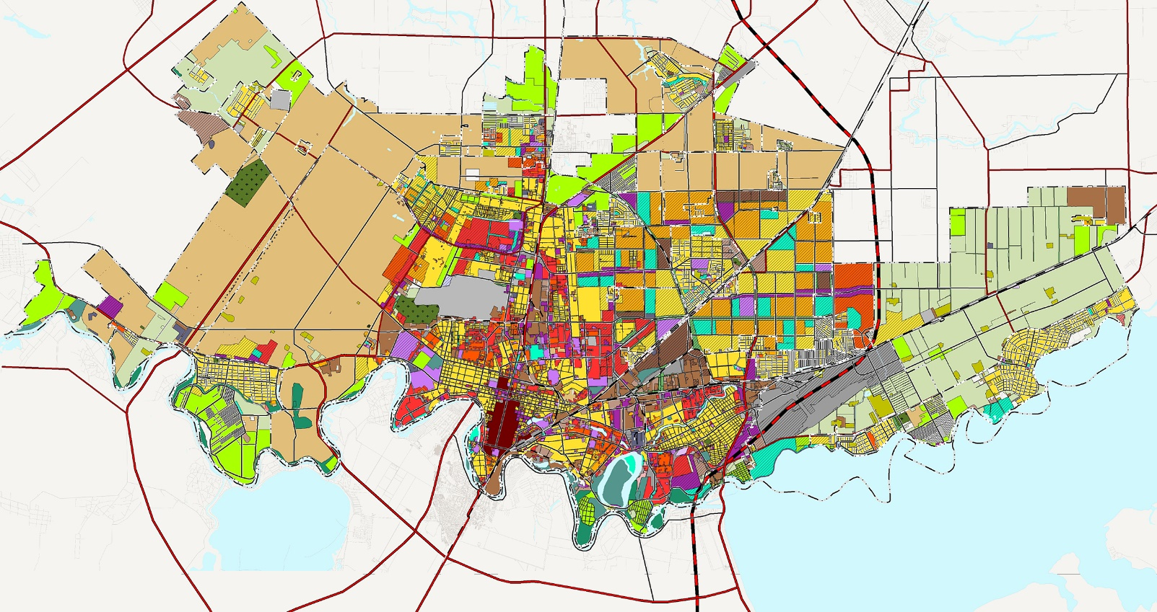
Санкт-Петербург - Краснодар
АЛЬТЕРНАТИВНЫЕ ВАРИАНТЫ
функционально планировочной организации территории
муниципального образования город Краснодар
АЛЬТЕРНАТИВНЫЕ ВАРИАНТЫ ФУНКЦИОНАЛЬНО ПЛАНИРОВОЧНОЙ ОРГАНИЗАЦИИ ТЕРРИТОРИИ МУНИЦИПАЛЬНОГО ОБРАЗОВАНИЯ ГОРОД КРАСНОДАР
Вариант 2
Функциональное зонирование
ПЛОЩАДЬ ЖИЛИЩНОГО ФОНДА 2040 г.*, в том числе: | 69708,7 тыс. кв. м
Индивидуальный жилищный фонд | 24,1 %
Малоэтажный жилищный фонд | 15,1 %
Среднеэтажный жилищный фонд | 17,7 %
Многоэтажный жилищный фонд | 43,2 %
ЖИЛИЩНАЯ ОБЕСПЕЧЕННОСТЬ | 32,5 кв. м/человека
* Жилищный фонд с учетом выбытия ветхого, аварийного, морально устаревшего
существующего жилищного фонда
и прогнозной жилищной обеспеченности 35 кв. м/чел.,
что близко к проектным показателям жилищной обеспеченности крупнейших городов
России и развитых европейских стран.
НАУЧНО-ИССЛЕДОВАТЕЛЬСКИЙ ИНСТИТУТ ПЕРСПЕКТИВНОГО ГРАДОСТРОИТЕЛЬСТВА ООО «НИИ ПГ»

Slide 15
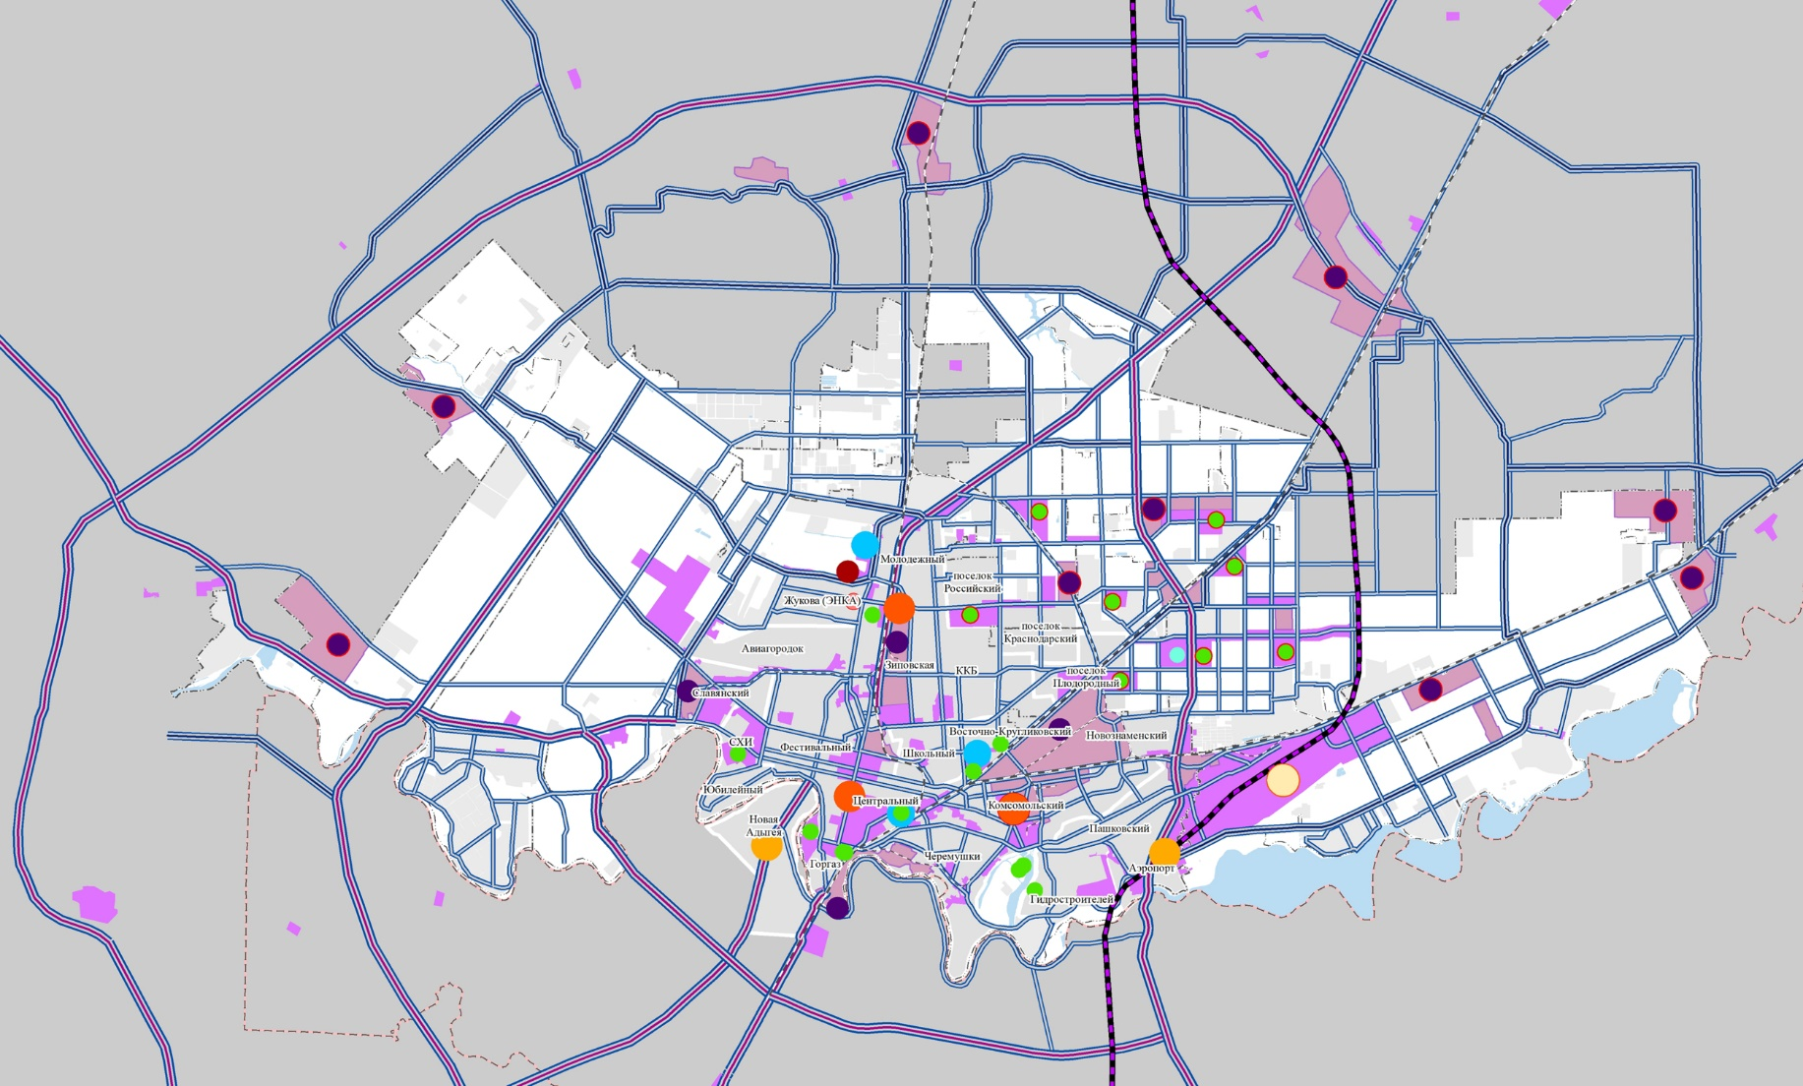
Санкт-Петербург - Краснодар
АЛЬТЕРНАТИВНЫЕ ВАРИАНТЫ
функционально планировочной организации территории
муниципального образования город Краснодар
АЛЬТЕРНАТИВНЫЕ ВАРИАНТЫ ФУНКЦИОНАЛЬНО ПЛАНИРОВОЧНОЙ ОРГАНИЗАЦИИ ТЕРРИТОРИИ МУНИЦИПАЛЬНОГО ОБРАЗОВАНИЯ ГОРОД КРАСНОДАР
Вариант 2
ПЛАНИРОВОЧНЫЕ ЦЕНТРЫ:
Транспортно-планировочный каркас
сущ.
планир.
Многофункциональные центры:
общегородские
многофункциональные центры
торговли, развлечений и услуг
общегородские
обособленные центры
районные
общественно-деловые
центры
Специализированные центры:
производственные
транспортно-
логистические
Южный
экспортно-импортный
хаб
выставочно-деловые
научно-образовательные
медицинские
спортивные
рекреационные
Транспортно-планировочные линии
ж/д пути общего пользования
высокоскоростная ж/д магистраль
Транспортный каркас системы расселения
магистральная дорога скоростного движения
магистральная дорога 1 класса
магистральная дорога 2 класса
магистральная дорога 3 класса
магистральные улицы общегородского значения
Территориально-планировочные узлы
производственная зона
зоны социально-экономической активности
НАУЧНО-ИССЛЕДОВАТЕЛЬСКИЙ ИНСТИТУТ ПЕРСПЕКТИВНОГО ГРАДОСТРОИТЕЛЬСТВА ООО «НИИ ПГ»

Slide 16
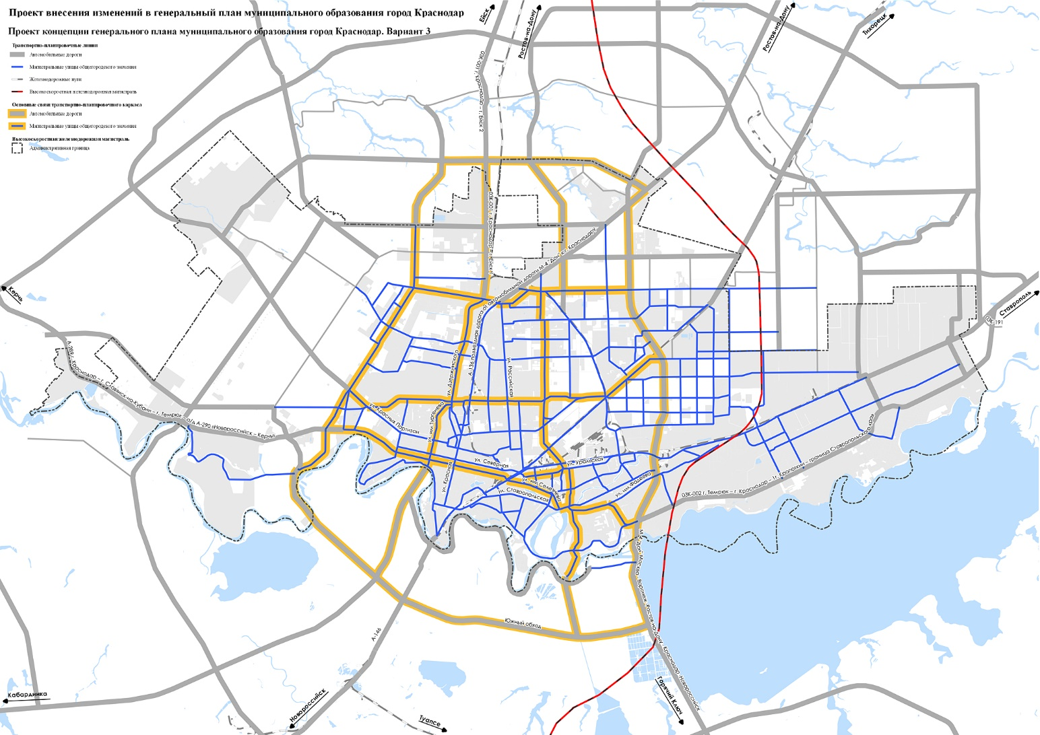
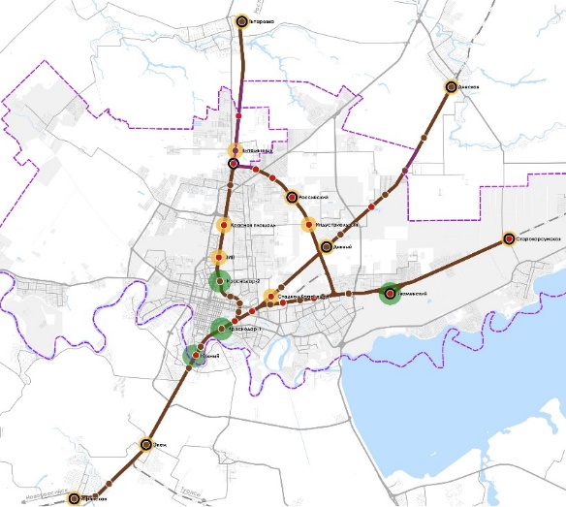
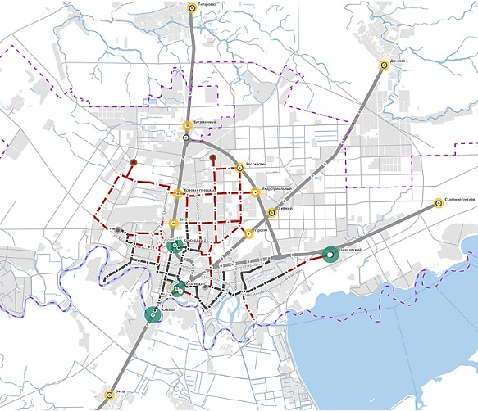
Санкт-Петербург - Краснодар
ПРЕДЛОЖЕНИЯ ПО РАЗВИТИЮ
транспортной инфраструктуры
Транспортно-планировочный каркас
Вариант 2
Магистральная улично-дорожная сеть
Сеть городской электрички
Трамвайная сеть
НАУЧНО-ИССЛЕДОВАТЕЛЬСКИЙ ИНСТИТУТ ПЕРСПЕКТИВНОГО ГРАДОСТРОИТЕЛЬСТВА ООО «НИИ ПГ»

Slide 17
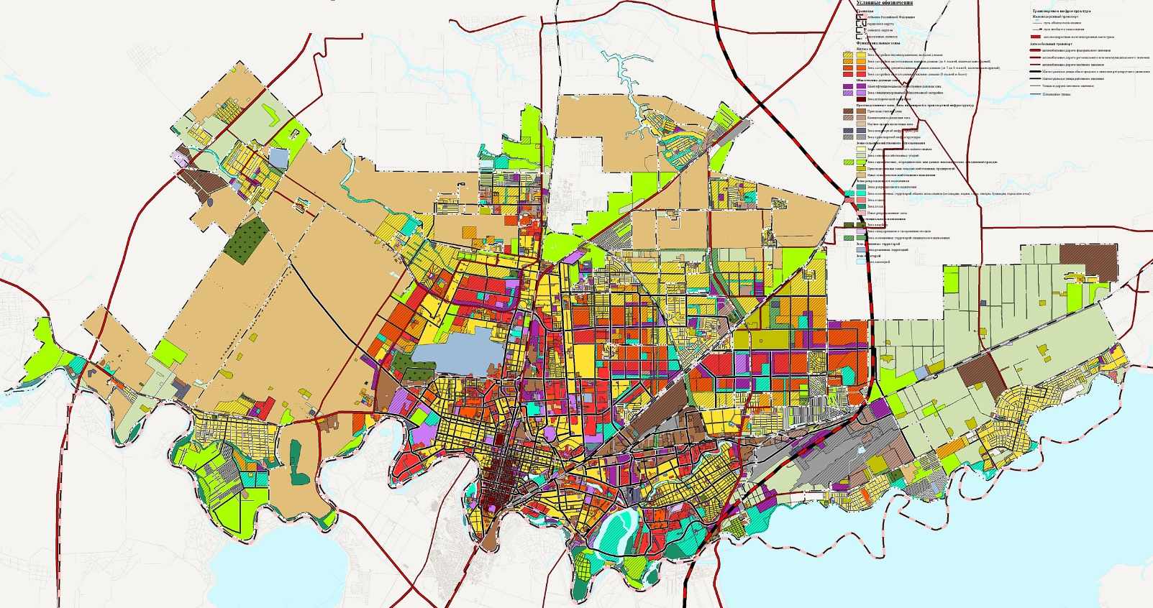
Санкт-Петербург - Краснодар
АЛЬТЕРНАТИВНЫЕ ВАРИАНТЫ
функционально планировочной организации территории
муниципального образования город Краснодар
АЛЬТЕРНАТИВНЫЕ ВАРИАНТЫ ФУНКЦИОНАЛЬНО ПЛАНИРОВОЧНОЙ ОРГАНИЗАЦИИ ТЕРРИТОРИИ МУНИЦИПАЛЬНОГО ОБРАЗОВАНИЯ ГОРОД КРАСНОДАР
Вариант 3
Функциональное зонирование
ПЛОЩАДЬ ЖИЛИЩНОГО ФОНДА 2040 г.*, в том числе: | 71071,1 тыс. кв. м
Индивидуальный жилищный фонд | 22,2 %
Малоэтажный жилищный фонд | 8,3 %
Среднеэтажный жилищный фонд | 23,5 %
Многоэтажный жилищный фонд | 46,0 %
ЖИЛИЩНАЯ ОБЕСПЕЧЕННОСТЬ | 32,3 кв. м/человека
* Жилищный фонд с учетом выбытия ветхого, аварийного, морально устаревшего
существующего жилищного фонда
и прогнозной жилищной обеспеченности 35 кв. м/чел.,
что близко к проектным показателям жилищной обеспеченности крупнейших городов
России и развитых европейских стран.
НАУЧНО-ИССЛЕДОВАТЕЛЬСКИЙ ИНСТИТУТ ПЕРСПЕКТИВНОГО ГРАДОСТРОИТЕЛЬСТВА ООО «НИИ ПГ»

Slide 18
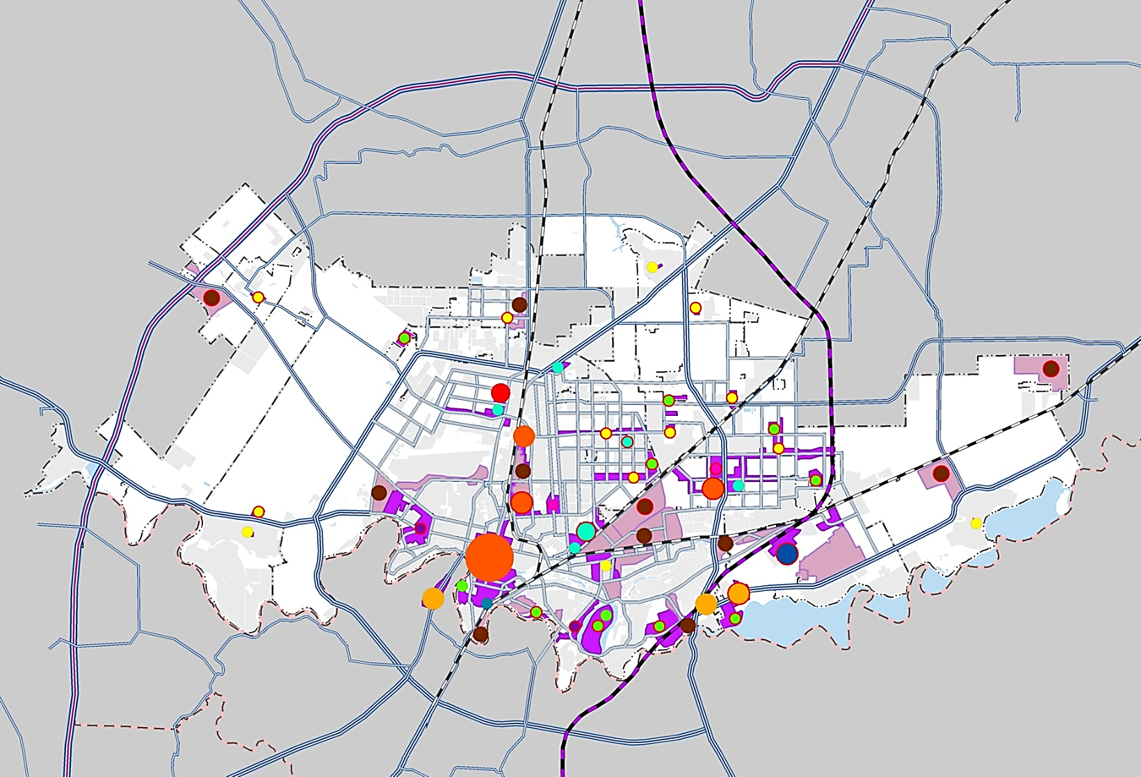
Санкт-Петербург - Краснодар
АЛЬТЕРНАТИВНЫЕ ВАРИАНТЫ
функционально планировочной организации территории
муниципального образования город Краснодар
Вариант 3
ПЛАНИРОВОЧНЫЕ ЦЕНТРЫ:
Транспортно-планировочный каркас
сущ.
планир.
Многофункциональные центры:
общегородские
многофункциональные центры
торговли, развлечений и услуг
общегородские
обособленные центры
районные
общественно-деловые
центры
Специализированные центры:
производственные
транспортно-
логистические
Южный
экспортно-импортный
хаб
выставочно-деловые
научно-образовательные
медицинские
спортивные
рекреационные
Транспортно-планировочные линии
ж/д пути общего пользования
высокоскоростная ж/д магистраль
Транспортный каркас системы расселения
магистральная дорога скоростного движения
магистральная дорога 1 класса
магистральная дорога 2 класса
магистральная дорога 3 класса
магистральные улицы общегородского значения
Территориально-планировочные узлы
производственная зона
зоны социально-экономической активности
НАУЧНО-ИССЛЕДОВАТЕЛЬСКИЙ ИНСТИТУТ ПЕРСПЕКТИВНОГО ГРАДОСТРОИТЕЛЬСТВА ООО «НИИ ПГ»

Slide 19
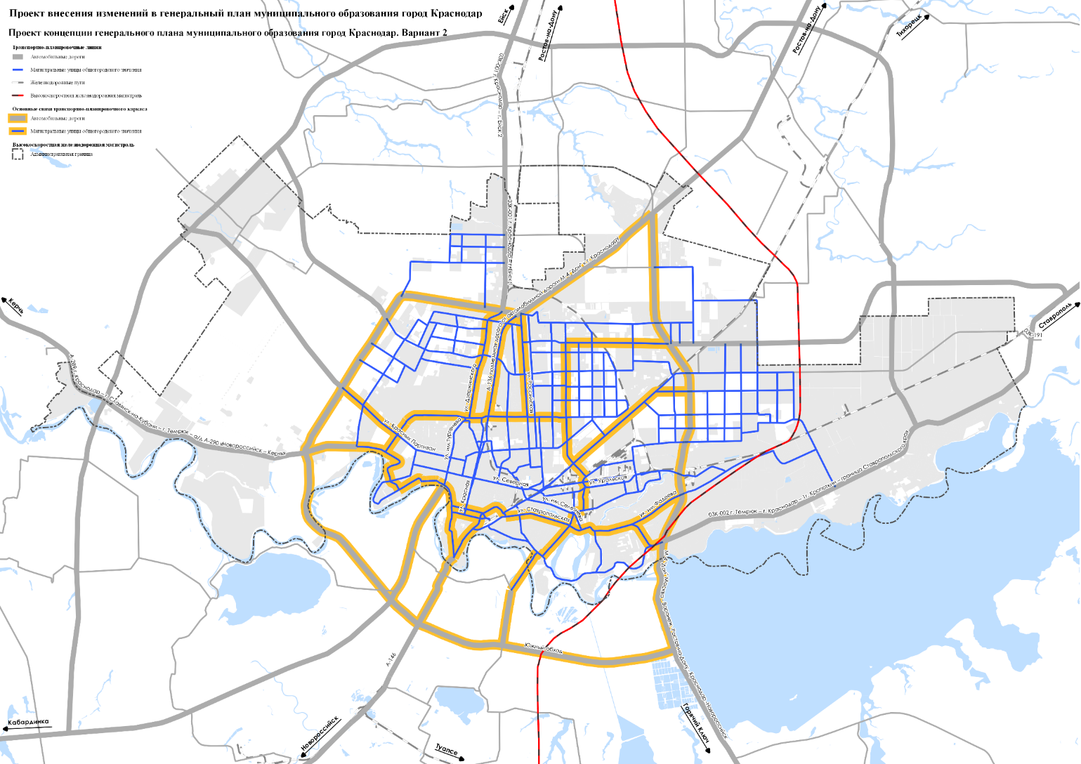
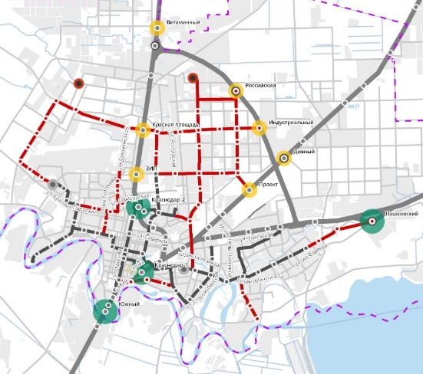
Санкт-Петербург - Краснодар
ПРЕДЛОЖЕНИЯ ПО РАЗВИТИЮ
транспортной инфраструктуры
Транспортно-планировочный каркас
Вариант 3
Магистральная улично-дорожная сеть
Сеть городской электрички
Трамвайная сеть
НАУЧНО-ИССЛЕДОВАТЕЛЬСКИЙ ИНСТИТУТ ПЕРСПЕКТИВНОГО ГРАДОСТРОИТЕЛЬСТВА ООО «НИИ ПГ»

Slide 20
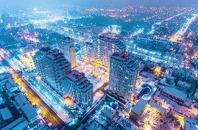
Санкт-Петербург - Краснодар
СРАВНЕНИЕ ВАРИАНТОВ
 | Новые территории /га/ | Жилищный фонд*, 2040 г. /тыс. кв. м/ | Новое строительство жилищного фонда /тыс. кв. м/ | Ввод жилищного фонда в год /кв. м/ | Ввод в год на 1 жителя /кв. м/
ВАРИАНТЫ ЯДРА АГЛОМЕРАЦИИ
Вариант 1 | 8066,7 | 71834,9 | 41006,2 | 2050,3 | 0,9
Вариант 2 | 8828,9 | 69708,7 | 35298,4 | 1764,9 | 0,8
Вариант 3 | 8669,6 | 71071,1 | 36660,8 | 1833,0 | 0,8
АГЛОМЕРАЦИЯ
Агломерация | 16800,0 | 36800,0 | 36800,0 | 1840,0 | 1,8
* Жилищный фонд с учетом выбытия ветхого, аварийного, морально устаревшего
существующего жилищного фонда
и прогнозной жилищной обеспеченности 35 кв. м/чел.,
что близко к проектным показателям жилищной обеспеченности крупнейших городов
России и развитых европейских стран.
НАУЧНО-ИССЛЕДОВАТЕЛЬСКИЙ ИНСТИТУТ ПЕРСПЕКТИВНОГО ГРАДОСТРОИТЕЛЬСТВА ООО «НИИ ПГ»

Slide 21
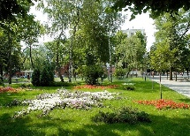
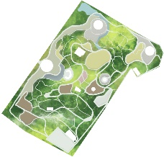
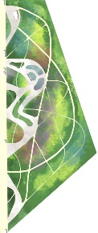
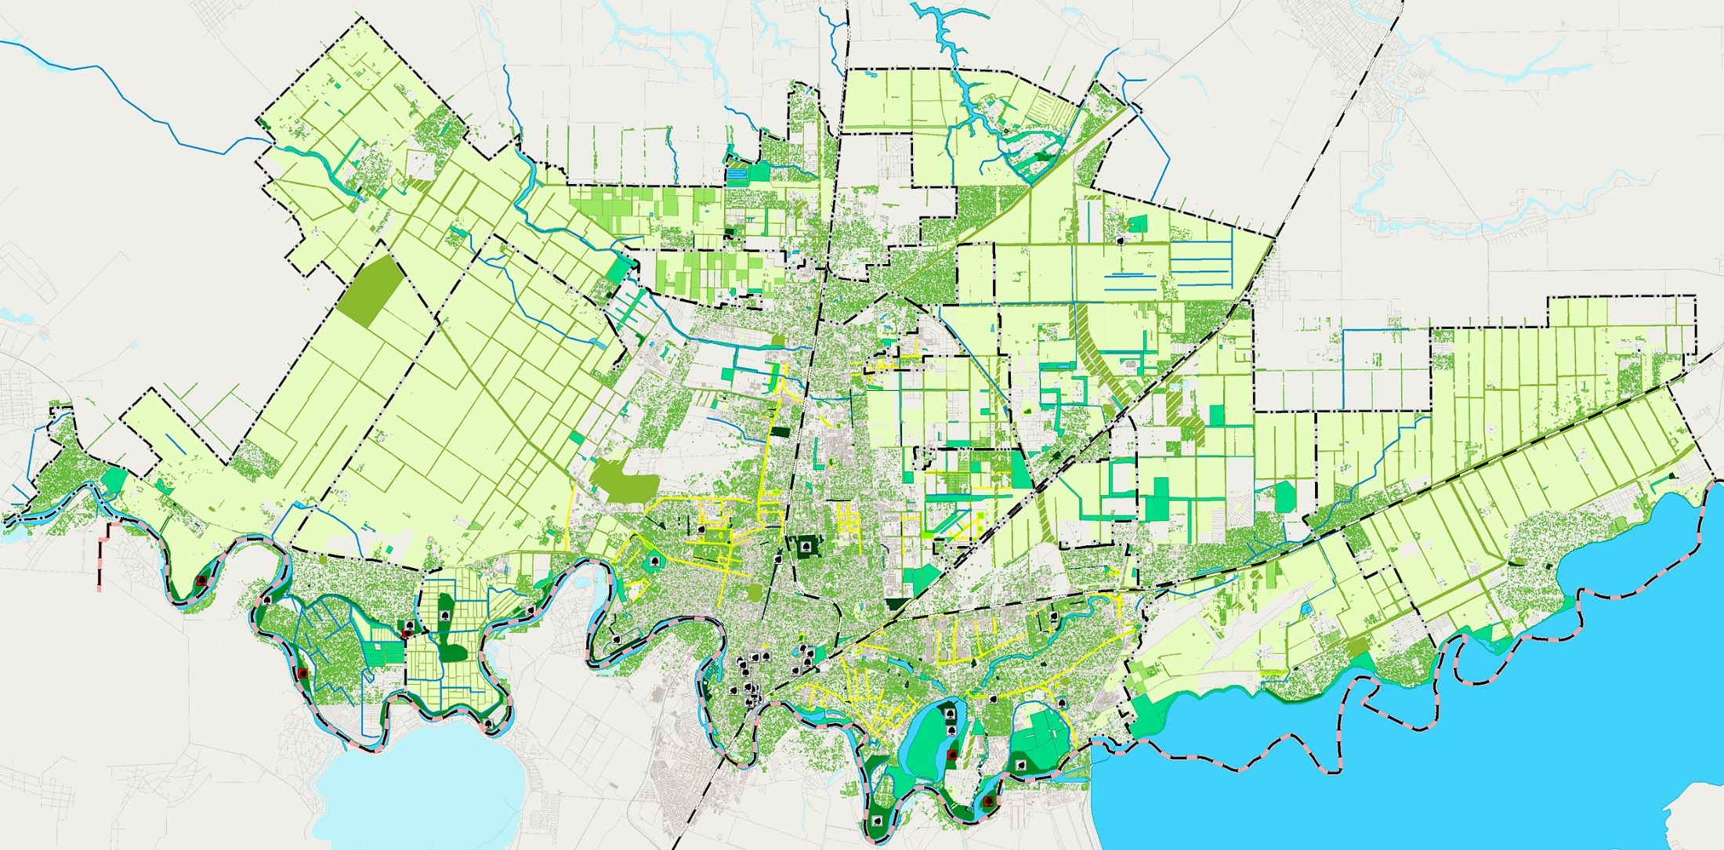
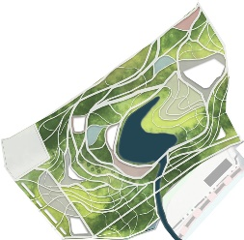
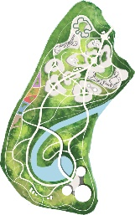
Санкт-Петербург - Краснодар
ПРЕДЛОЖЕНИЯ ПО СОЗДАНИЮ
природно-экологического каркаса
Вариант 3
Озелененные территории
11
Направление кластера:
общего пользования
1
2
3
4
5
6
7
8
11
Спортивно-приключенческий
Спортивный
Эколого-просветительский
Спортивно-развлекательный
Спортивно-познавательный
Спортивно-развлекательный
Познавательный
Многофункциональный
конгрессно-позновательный
Аграрно-познавательный
по предложениям жителей
с/х угодья занятые:
многолетние насаждения
озелененные территории спец. назначения
озелененные территории
ограниченного пользования
пашни, сенокосы, пастбища
лесопарковый
зеленый пояс
ООПТ
леса государственного
лесного фонда
регионального значения:
природные
рекреационные зоны
памятники природы
*
местного значения:
7
*
природные
рекреационные зоны
памятники природы
* по предложениям жителей
природно-рекреационные кластеры
6
поверхностные воды
4
5
3
2
8
1
НАУЧНО-ИССЛЕДОВАТЕЛЬСКИЙ ИНСТИТУТ ПЕРСПЕКТИВНОГО ГРАДОСТРОИТЕЛЬСТВА ООО «НИИ ПГ»

Slide 22
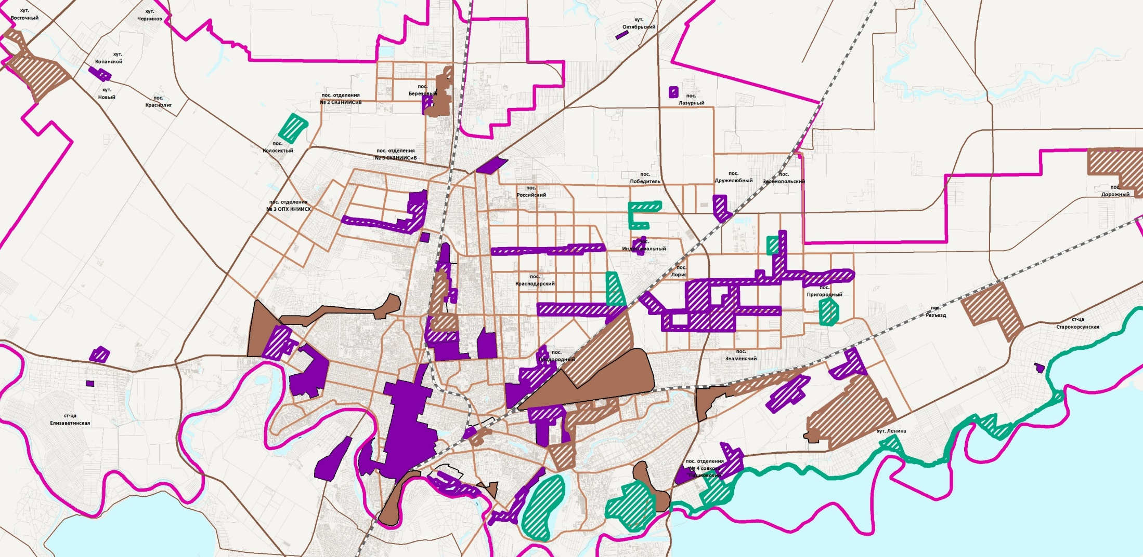
Санкт-Петербург - Краснодар
ПЕРСПЕКТИВНЫЕ МЕСТА ПРИЛОЖЕНИЯ ТРУДА
в производственных, общественно-деловых и рекреационных зонах
МО г. Краснодар
РОСТ ЧИСЛА МЕСТ приложения труда
в тыс. чел.:
Производственные
зоны:
Общественно-деловые
зоны:
типы зон:
граница городского округа
планир.
сущ.
общественно-деловая
производственная
рекреационная
НАУЧНО-ИССЛЕДОВАТЕЛЬСКИЙ ИНСТИТУТ ПЕРСПЕКТИВНОГО ГРАДОСТРОИТЕЛЬСТВА ООО «НИИ ПГ»

Slide 23
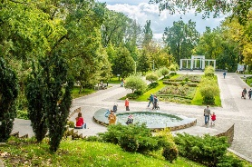
Санкт-Петербург - Краснодар
РАЗВИТИЕ
социальной инфраструктуры
Для достижения нормативной потребности необходимо строительство:
 |  | Строительство к 2040 |  |  | Сегодня, на 2019
 |  | количество объектов | вместимость | вместимость | количество объектов | вместимость
ОБРАЗОВАНИЕ | Детские сады | 500 | 166,2 тыс. мест | 166,2 тыс. мест | 171 | 62,6 тыс. мест
 | Общеобразовательные школы | 120 | 207,9 тыс. мест | 207,9 тыс. мест | 91 | 69,3 тыс. мест
ЗДРАВООХРАНЕНИЕ | Поликлинические учреждения | 40 | 18,8 тыс. посещений в смену | 18,8 тыс. посещений в смену | 61 | 21,0 тыс. посещений в смену
 | Больницы | 15 | 20,4 тыс. коек | 20,4 тыс. коек | 22 | 9,2 тыс. коек
 | Станции скорой помощи | 16 | 131 автомобиль | 131 автомобиль | 12 | 89 автомобилей
КУЛЬТУРА | Библиотеки | 62 | 5790 тыс. ед. хранения | 5790 тыс. ед. хранения | 42 | 3010,3 тыс. ед. хранения
 | Учреждения культуры клубного типа | 11 | 3874 мест | 3874 мест | 15 | 4926 мест
СПОРТ | Спортивные залы | 42 | 78,0 тыс. кв. м | 78,0 тыс. кв. м | 30 | 54,0 тыс. кв. м
 | Плоскостные спортивные сооружения | 530 га |  |  | 19,16 га
 | Бассейны | 45 | 42,8 тыс. кв. м зеркала воды |  | 3 | 1,2 тыс. кв. м зеркала воды
НАУЧНО-ИССЛЕДОВАТЕЛЬСКИЙ ИНСТИТУТ ПЕРСПЕКТИВНОГО ГРАДОСТРОИТЕЛЬСТВА ООО «НИИ ПГ»

Slide 24
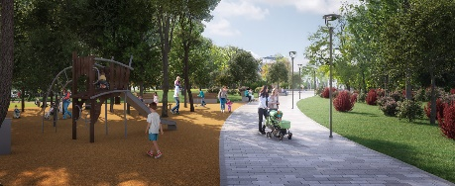
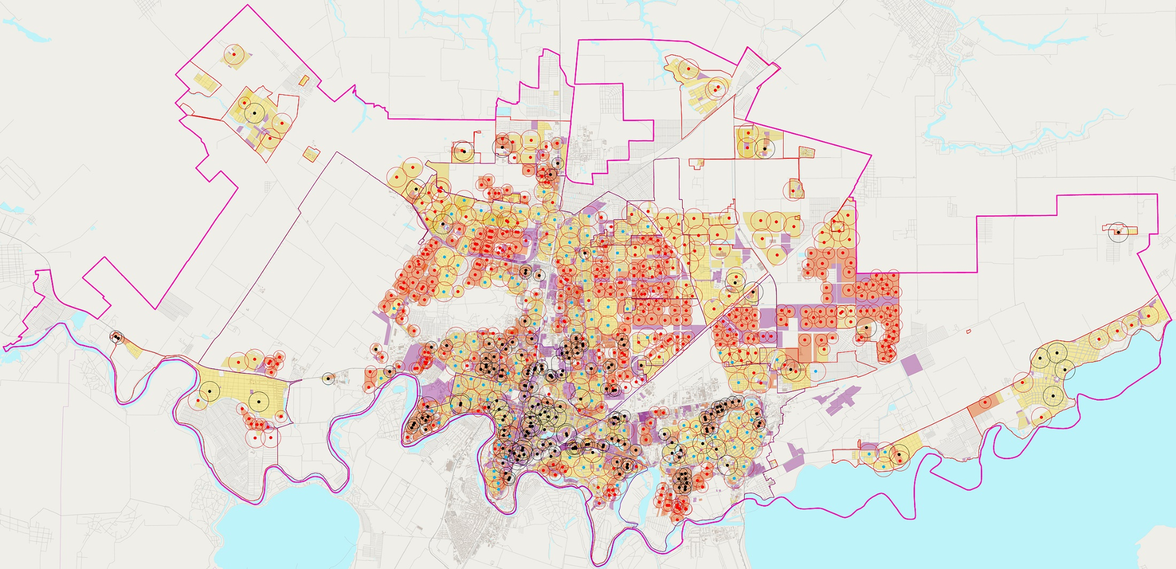
Санкт-Петербург - Краснодар
РАЗВИТИЕ
социальной инфраструктуры
Уровень территориальной доступности дошкольных образовательных организаций
на территории муниципального образования город Краснодар
планир.
сущ.
рек.
Объекты:
в сложившейся застройке
на территориях
нового освоения
Максимально допустимый уровень
территориальной доступности:
от объектов
НАУЧНО-ИССЛЕДОВАТЕЛЬСКИЙ ИНСТИТУТ ПЕРСПЕКТИВНОГО ГРАДОСТРОИТЕЛЬСТВА ООО «НИИ ПГ»

Slide 25
Санкт-Петербург - Краснодар
РАЗВИТИЕ
социальной инфраструктуры
Уровень территориальной доступности общеобразовательных организаций
на территории муниципального образования город Краснодар
планир.
сущ.
рек.
Объекты:
в сложившейся застройке
на территориях
нового освоения
Максимально допустимый уровень
территориальной доступности:
от объектов
НАУЧНО-ИССЛЕДОВАТЕЛЬСКИЙ ИНСТИТУТ ПЕРСПЕКТИВНОГО ГРАДОСТРОИТЕЛЬСТВА ООО «НИИ ПГ»

Slide 26
Санкт-Петербург - Краснодар
РАЗВИТИЕ
социальной инфраструктуры
Уровень территориальной доступности амбулаторно-поликлинических учреждений
на территории муниципального образования город Краснодар
планир.
сущ.
рек.
Объекты:
в сложившейся застройке
на территориях
нового освоения
Максимально допустимый уровень
территориальной доступности:
от объектов
НАУЧНО-ИССЛЕДОВАТЕЛЬСКИЙ ИНСТИТУТ ПЕРСПЕКТИВНОГО ГРАДОСТРОИТЕЛЬСТВА ООО «НИИ ПГ»

Slide 27
Санкт-Петербург - Краснодар
РАЗВИТИЕ
социальной инфраструктуры
Размещение объектов физической культуры и массового спорта
на территории муниципального образования город Краснодар
вариант 1
планир.
сущ.
рек.
Объекты:
в сложившейся застройке
на территориях
нового освоения
Уровень
территориальной доступности
многофункциональные спортивные объекты кластерного типа
Максимально допустимый уровень
территориальной доступности:
от объектов
НАУЧНО-ИССЛЕДОВАТЕЛЬСКИЙ ИНСТИТУТ ПЕРСПЕКТИВНОГО ГРАДОСТРОИТЕЛЬСТВА ООО «НИИ ПГ»

Slide 28
Санкт-Петербург - Краснодар
РАЗВИТИЕ
социальной инфраструктуры
Размещение объектов физической культуры и массового спорта
на территории муниципального образования город Краснодар
вариант 2
планир.
сущ.
рек.
Объекты:
в сложившейся застройке
на территориях
нового освоения
Уровень
территориальной доступности
многофункциональные спортивные объекты кластерного типа
Максимально допустимый уровень
территориальной доступности:
от объектов
НАУЧНО-ИССЛЕДОВАТЕЛЬСКИЙ ИНСТИТУТ ПЕРСПЕКТИВНОГО ГРАДОСТРОИТЕЛЬСТВА ООО «НИИ ПГ»

Slide 29
Санкт-Петербург - Краснодар
РАЗВИТИЕ
инженерной инфраструктуры
Схема развития объектов
инженерной инфраструктуры
планир.
реконстр.
ликвидац.
Для достижения нормативной потребности
необходимо предусмотреть:
сущ.
Топливно-энергетический комплекс:
Федерального значения
СТРОИТЕЛЬСТВО:
1 ТЭЦ;
20 котельных;
2 подстанции 220 кВ;
11 подстанций 110 кВ;
1 ГРС
ТЭЦ
ПС 220 кВ
Регионального значения
тяговая подстанция
ПС 110 кВ
ПС 35 кВ
Местного значения ГО
котельная
РЕКОНСТРУКЦИЯ:
11 котельных;
16 подстанции 110 кВ;
16 подстанций 35 кВ
иного значения
ТЭЦ
Газоснабжение:
Регионального значения
ГРС
Местного значения ГО
ПРГ
НАУЧНО-ИССЛЕДОВАТЕЛЬСКИЙ ИНСТИТУТ ПЕРСПЕКТИВНОГО ГРАДОСТРОИТЕЛЬСТВА ООО «НИИ ПГ»

Slide 30
Санкт-Петербург - Краснодар
РАЗВИТИЕ
инженерной инфраструктуры
Схема развития объектов
дождевой канализации
Для достижения нормативной потребности
необходимо предусмотреть:
СТРОИТЕЛЬСТВО:
13 очистных сооружений дождевой канализации
на существующих выпусках в р. Кубань;
21 очистных сооружений дождевой канализации
на территории сельских населенных пунктов
сущ.
планир.
НСДК
очистные сооружения дождевой канализации
канализация дождевая напорная
канализация дождевая самотечная закрытая
НАУЧНО-ИССЛЕДОВАТЕЛЬСКИЙ ИНСТИТУТ ПЕРСПЕКТИВНОГО ГРАДОСТРОИТЕЛЬСТВА ООО «НИИ ПГ»

Slide 31
Санкт-Петербург - Краснодар
РАЗДЕЛ 3
Развитие инженерной инфраструктуры
Схема развития объектов
водоотведения
Для достижения
нормативной потребности
необходимо предусмотреть:
СТРОИТЕЛЬСТВО:
7 КОС;
42 КНС
РЕКОНСТРУКЦИЯ:
КОС-1 и КОС-2;
КНС с большим % износа;
ГКНС-1;
очистных сооружений
ЛИКВИДАЦИЯ:
КОС птицефабрики Краснодарская
– перевод жителей на новые КОС
сущ.
планир.
рек.
ликвид.
КНС
КОС
НАУЧНО-ИССЛЕДОВАТЕЛЬСКИЙ ИНСТИТУТ ПЕРСПЕКТИВНОГО ГРАДОСТРОИТЕЛЬСТВА ООО «НИИ ПГ»

Slide 32
Санкт-Петербург - Краснодар
ПОЛИЦЕНТРИЧЕСКАЯ ЛУЧЕВАЯ МОДЕЛЬ
планировочной структуры Краснодарской агломерации
первый пояс агломерации
второй пояс агломерации
опорные центры агломерации
опорные подцентры агломерации
зона урбанизации
зона перспективного развития
зона сельскохозяйственного использования
зеленый каркас
акватории
НАУЧНО-ИССЛЕДОВАТЕЛЬСКИЙ ИНСТИТУТ ПЕРСПЕКТИВНОГО ГРАДОСТРОИТЕЛЬСТВА ООО «НИИ ПГ»

Slide 33
СПАСИБО ЗА ВНИМАНИЕ!
ОБЩЕСТВО С ОГРАНИЧЕННОЙ ОТВЕТСТВЕННОСТЬЮ
"НАУЧНО-ИССЛЕДОВАТЕЛЬСКИЙ ИНСТИТУТ ПЕРСПЕКТИВНОГО ГРАДОСТРОИТЕЛЬСТВА"
ООО "НИИ ПГ"
197342
Российская Федерация,
г. Санкт-Петербург,
наб. Черной Речки, дом 41, корпус 2, лит. Б, пом. 3
+7 812 627 1768
+7 921 961 7293
+7 921 923 9294
niipg.com
mail@ niipg.com
SCIENTIFIC RESEARCH INSTITUTE OF PERSPECTIVE URBAN DEVELOPMENT ООО «NII PG»
НАУЧНО-ИССЛЕДОВАТЕЛЬСКИЙ ИНСТИТУТ ПЕРСПЕКТИВНОГО ГРАДОСТРОИТЕЛЬСТВА ООО «НИИ ПГ»

